Slide 1
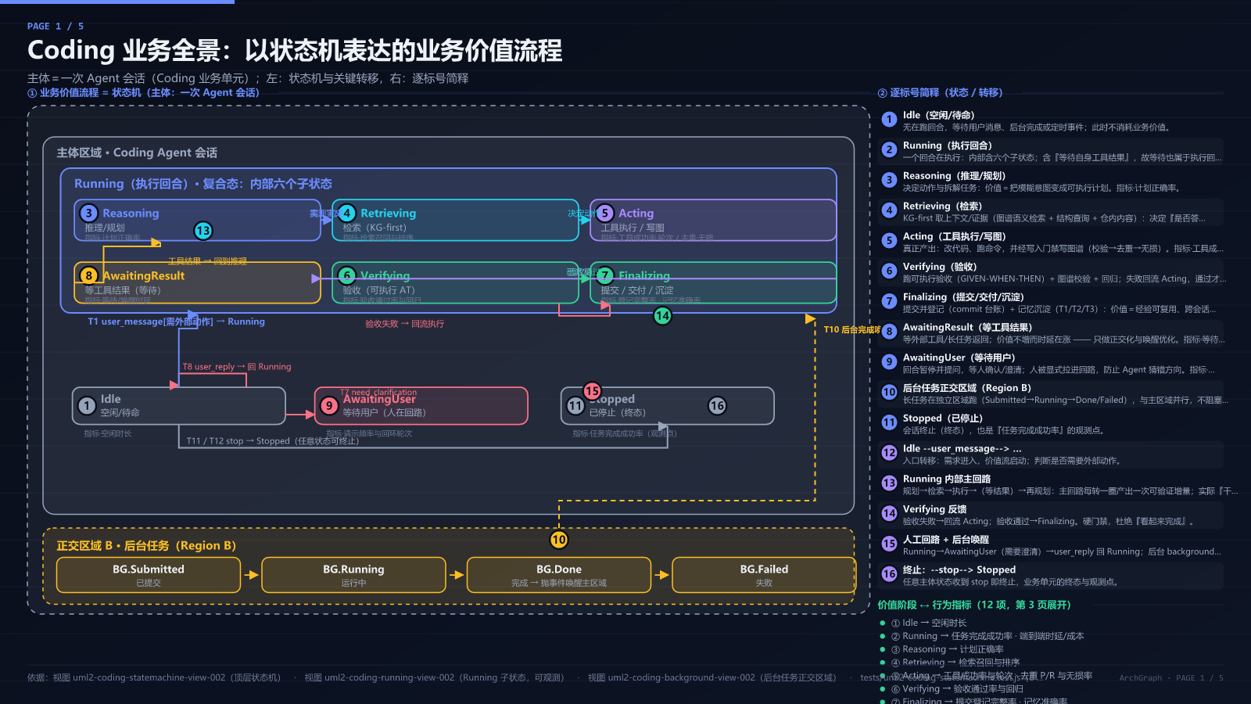
PAGE 1 / 5
Coding 业务全景：以状态机表达的业务价值流程
主体＝一次 Agent 会话（Coding 业务单元）；左：状态机与关键转移，右：逐标号简释
① 业务价值流程 = 状态机（主体：一次 Agent 会话）
② 逐标号简释（状态 / 转移）
1
Idle（空闲/待命）
无在跑回合，等待用户消息、后台完成或定时事件；此时不消耗业务价值。
主体区域 · Coding Agent 会话
2
Running（执行回合）
一个回合在执行：内部含六个子状态；含『等待自身工具结果』，故等待也属于执行回…
Running（执行回合）· 复合态：内部六个子状态
3
Reasoning（推理/规划）
决定动作与拆解任务：价值＝把模糊意图变成可执行计划。指标·计划正确率。
3
Reasoning
需上下文
4
Retrieving
5
Acting
4
Retrieving（检索）
推理/规划
实现完成
检索（KG-first）
决定动作
工具执行 / 写图
KG-first 取上下文/证据（图谱语义检索 + 结构查询 + 仓内内容）：决定『是否答…
指标·计划正确率
13
指标·检索召回与排序
指标·工具成功率·轮次 / 去重·无损
5
Acting（工具执行/写图）
工具结果 → 回到推理
真正产出：改代码、跑命令，并经写入门禁写图谱（校验→去重→无损）。指标·工具成…
已派发
6
Verifying（验收）
8
AwaitingResult
6
Verifying
验收通过
7
Finalizing
跑可执行验收（GIVEN-WHEN-THEN）+ 图谱校验 + 回归；失败回流 Acting，通过才…
等工具结果（等待）
验收（可执行 AT）
提交 / 交付 / 沉淀
7
Finalizing（提交/交付/沉淀）
指标·等待/唤醒时延
指标·验收通过率与回归
指标·登记完整率 · 记忆准确率
提交并登记（commit 台账）+ 记忆沉淀（T1/T2/T3）：价值＝经验可复用、跨会话…
T1 user_message[需外部动作] → Running
验收失败 → 回流执行
14
AwaitingResult（等工具结果）
T10 后台完成唤醒
8
等外部工具/长任务返回；价值不增而时延在涨 —— 只做正交化与唤醒优化。指标·等待…
T8 user_reply → 回 Running
9
AwaitingUser（等待用户）
回合暂停并提问，等人确认/澄清；人被显式拉进回路，防止 Agent 猜错方向。指标·…
Idle
T7 need_clarification
15
10
后台任务正交区域（Region B）
1
9
AwaitingUser
11
Stopped
16
长任务在独立区域跑（Submitted→Running→Done/Failed），与主区域并行，不阻塞…
空闲/待命
等待用户（人在回路）
已停止（终态）
11
Stopped（已停止）
指标·空闲时长
指标·请示频率与回环轮次
指标·任务完成成功率（观测点）
会话终止（终态），也是『任务完成成功率』的观测点。
T11 / T12 stop → Stopped（任意状态可终止）
12
Idle --user_message--> …
入口转移：需求进入，价值流启动；判断是否需要外部动作。
13
Running 内部主回路
规划→检索→执行→（等结果）→再规划：主回路每转一圈产出一次可验证增量；实际『干…
14
Verifying 反馈
验收失败→回流 Acting；验收通过→Finalizing。硬门禁，杜绝『看起来完成』。
正交区域 B · 后台任务（Region B）
10
15
人工回路 + 后台唤醒
Running→AwaitingUser（需要澄清）→user_reply 回 Running；后台 background…
BG.Submitted
BG.Running
BG.Done
BG.Failed
16
终止：--stop--> Stopped
已提交
运行中
完成 → 抛事件唤醒主区域
失败
任意主体状态收到 stop 即终止，业务单元的终态与观测点。
价值阶段 ↔ 行为指标（12 项，第 3 页展开）
① Idle → 空闲时长
② Running → 任务完成成功率 · 端到端时延/成本
③ Reasoning → 计划正确率
④ Retrieving → 检索召回与排序
⑤ Acting → 工具成功率与轮次 · 去重 P/R 与无损率
依据：视图 uml2-coding-statemachine-view-002（顶层状态机） · 视图 uml2-coding-running-view-002（Running 子状态，可观测） · 视图 uml2-coding-background-view-002（后台任务正交区域） · tests/uml2-coding-statemachine.test.js（8 …
ArchGraph · PAGE 1 / 5
⑥ Verifying → 验收通过率与回归
⑦ Finalizing → 提交登记完整率 · 记忆准确率
⑧⑨ 等待态 → 等待/唤醒时延 · 请示频率与回环

Slide 2
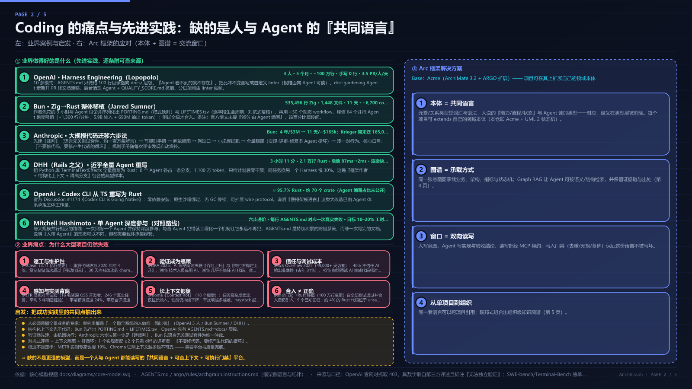
PAGE 2 / 5
Coding 的痛点与先进实践：缺的是人与 Agent 的『共同语言』
左：业界案例与启发 · 右：Arc 框架的应对（本体 + 图谱 = 交流窗口）
① 业界做得好的是什么（先进实践，逐条附可查来源）
③ Arc 框架解决方案
1
OpenAI · Harness Engineering（Lopopolo）
3 人 · 5 个月 · ~100 万行 · 手写 0 行 · 3.5 PR/人/天
Base：Acme（ArchiMate 3.2 + ARGO 扩展）—— 项目可在其上扩展自己的领域本体
10 条模式：AGENTS.md 只做约 100 行目录指向 docs/ 层级、『Agent 看不到的就不存在』、把品味不变量写成自定义 linter（报错面向 Agent 可读）、doc-gardening Agen
t 定期开 PR 修文档漂移、后台清理 Agent + QUALITY_SCORE.md 抗熵、分层架构由 linter 强制。
2
Bun · Zig→Rust 整体移植（Jarred Sumner）
535,496 行 Zig · 1,448 文件 · 11 天 · ~6,700 co…
1
本体 = 共同语言
作者先花约 3 小时与 Agent 讨论并序列化出 PORTING.md（模式映射）与 LIFETIMES.tsv（逐字段生命周期，对抗式复核），再用 ~50 个动态 workflow、峰值 64 个并行 Agen
元素/关系类型是词汇与语法：人说的『能力/流程/状态』与 Agent 读的类型一一对应，歧义在类型层被消除。每个
t 跑完移植（~1,300 行/分钟，5.9B 输入 + 690M 输出 token）；测试全绿才合入。备注：官方博文未提『99% 由 Agent 编写』，该百分比属传闻。
项目可 extends 自己的领域本体（本仓即 Acme + UML 2 状态机）。
3
Anthropic · 大规模代码迁移六步法
Bun：4 年/$3M → 11 天/~$165k；Krieger 周末迁 165,0…
先建『裁判』（语言无关测试套件，约一百万条断言）→ 写规则手册 → 画依赖图 → 列缺口 → 小规模试跑 → 全量翻译（实现-评审-修复多 Agent 循环）→ 逐一对行为。核心口号：
『不要修代码，要修产生代码的循环』；规则手册随每次评审发现自动增补。
4
DHH（Rails 之父）· 近乎全量 Agent 重写
3 小时 11 分 · 2.1 万行 Rust · 启动 87ms→2ms · 渲染快…
2
图谱 = 承载方式
把 Python 库 TerminalTextEffects 全量重写为 Rust：8 个 Agent 各占一条分支、1,100 万 token、只给计划后零干预；同任务换另一个 Harness 慢 30%。这是『框架作者
+ 结构化上下文 + 隔离分支』组合的典型样本。
同一张意图图承载业务、架构、指标与状态机；Graph RAG 让 Agent 可按语义/结构检索，并保留证据链与出处（第
5
OpenAI · Codex CLI 从 TS 重写为 Rust
≈ 95.7% Rust · 约 70 个 crate（Agent 编写占比未公开）
4 页）。
官方 Discussion #1174《Codex CLI is Going Native》：零依赖安装、原生沙箱绑定、无 GC 停顿、可扩展 wire protocol。说明『整框架换语言』这类大改造已由 Agent 体
系承担主体工作量。
6
Mitchell Hashimoto · 单 Agent 深度参与（对照路线）
六步进阶 · 每行 AGENTS.md 对应一次真实失败 · 目标 10–20% 工时…
与大规模并行相反的路线：一次只跑一个 Agent 并保持深度参与；每当 Agent 犯错就工程化一个机制让它永远不再犯；AGENTS.md 是持续积累的防错系统，而非一次写完的文档。
说明『人带 Agent』的形态可以不同，但都需要载体承接经验。
3
窗口 = 双向读写
② 业界痛点：为什么大型项目仍然失败
人写意图、Agent 写实现与验收结论，读写都经 MCP 契约；写入门禁（去重/无损/墓碑）保证这份语言不被写坏。
1
返工与维护性
2
验证成为瓶颈
3
信任与调试成本
GitClear（2.11 亿行变更）：重复代码块为 2020 年的 4
DORA 2025：AI 采纳同时关联『吞吐上升』与『交付不稳定上
Stack Overflow 2025（49,000+ 受访者）：46% 不信任 AI
倍、复制粘贴首次超过『移动代码』、30 天内被改动的 churn…
升』，90% 技术人员在用 AI、30% 几乎不信任 AI 代码，省…
输出准确性（去年 31%），45% 抱怨调试 AI 生成代码耗时…
4
感知与实测背离
5
长上下文假象
6
合入 ≠ 正确
METR 随机对照试验（16 名资深 OSS 开发者、246 个真实任
Chroma《Context Rot》（18 个模型）：任务复杂度固定、
Bun 的 Zig→Rust 移植（100 万行变更）在全部测试通过并合
务、平均 5 年项目经验）：事前预测提速 24%、事后自评提速…
仅拉长输入，性能仍持续下降；干扰项越多越差，haystack 越…
入后仍引入 19 个已知回归，约 4% 的 Rust 代码位于 unsa…
4
从单项目到组织
启发：把成功实践里的共同点抽出来
同一套语言可以跨项目引用：联邦式组合出组织级知识图谱（第 5 页）。
人必须是懂全景业务的专家：案例里都是『一个懂全系统的人做唯一编排者』（OpenAI 3 人 / Bun Sumner / DHH）。
结构化上下文先于代码：Bun 先产出 PORTING.md + LIFETIMES.tsv，OpenAI 先有 AGENTS.md→docs/ 层级。
验证器先建、由机器执行：Anthropic 六步法第一步是『建裁判』，Bun 以语言无关测试套件为唯一仲裁。
对抗式评审 + 上下文隔离 + 修循环：1 个实现者配 ≥2 个只看 diff 的评审者；『不要修代码，要修产生代码的循环』。
但这不是定律：METR 实测专家也慢 19%、Chroma 证明上下文越多越不可靠 —— 需要平台与度量兜底。
⇒ 缺的不是更强的模型，而是一个人与 Agent 都能读写的『共同语言 + 可查上下文 + 可执行门禁』平台。
依据：核心模型视图 docs/diagrams/core-model.svg · AGENTS.md / argo/rules/archgraph.instructions.md（框架侧语言与纪律） · 来源与口径：OpenAI 官网对抓取 403，其数字取自第三方评述且标注『无法独立验证』；SWE-bench/Terminal-Bench 榜单…
ArchGraph · PAGE 2 / 5

Slide 3
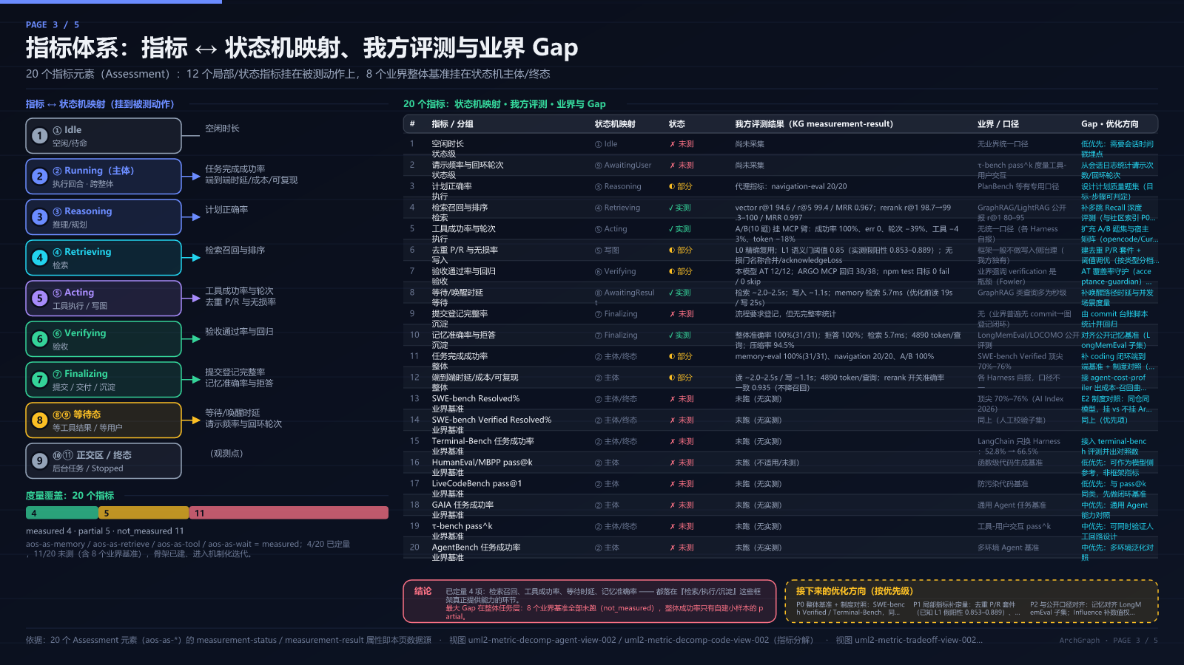
PAGE 3 / 5
指标体系：指标 ↔ 状态机映射、我方评测与业界 Gap
20 个指标元素（Assessment）：12 个局部/状态指标挂在被测动作上，8 个业界整体基准挂在状态机主体/终态
指标 ↔ 状态机映射（挂到被测动作）
20 个指标：状态机映射 · 我方评测 · 业界与 Gap
1
① Idle
空闲时长
#
指标 / 分组
状态机映射
状态
我方评测结果（KG measurement-result）
业界 / 口径
Gap · 优化方向
空闲/待命
1
空闲时长
① Idle
✗ 未测
尚未采集
无业界统一口径
低优先：需要会话时间
2
状态级
戳埋点
② Running（主体）
任务完成成功率
请示频率与回环轮次
⑨ AwaitingUser
✗ 未测
尚未采集
τ-bench pass^k 度量工具-
从会话日志统计请示次
2
执行回合 · 跨整体
端到端时延/成本/可复现
3
状态级
用户交互
数/回环轮次
计划正确率
③ Reasoning
◐ 部分
代理指标：navigation-eval 20/20
PlanBench 等有专用口径
设计计划质量题集（目
4
执行
标-步骤可判定）
3
③ Reasoning
计划正确率
检索召回与排序
④ Retrieving
✓ 实测
vector r@1 94.6 / r@5 99.4 / MRR 0.967；rerank r@1 98.7→99
GraphRAG/LightRAG 公开
补多跳 Recall 深度
推理/规划
5
检索
.3–100 / MRR 0.997
报 r@1 80–95
评测（与社区索引 P0…
工具成功率与轮次
⑤ Acting
✓ 实测
A/B(10 题) 挂 MCP 臂：成功率 100%、err 0、轮次 −39%、工具 −4
无统一口径（各 Harness
扩充 A/B 题集与宿主
检索召回与排序
6
执行
3%、token −18%
自报）
矩阵（opencode/Cur…
4
④ Retrieving
去重 P/R 与无损率
⑤ 写图
◐ 部分
L0 精确复用；L1 语义门阈值 0.85（实测假阳性 0.853–0.889）；无
框架一般不做写入侧治理（
建去重 P/R 套件 +
检索
7
写入
损门名称合并/acknowledgeLoss
我方独有）
阈值调优（按类型分档…
验收通过率与回归
⑥ Verifying
◐ 部分
本模型 AT 12/12；ARGO MCP 回归 38/38；npm test 目标 0 fail
业界强调 verification 是
AT 覆盖率守护（acce
⑤ Acting
工具成功率与轮次
8
验收
/ 0 skip
瓶颈（Fowler）
ptance-guardian）…
5
去重 P/R 与无损率
等待/唤醒时延
⑧ AwaitingResul
✓ 实测
检索 ~2.0–2.5s；写入 ~1.1s；memory 检索 5.7ms（优化前读 19s
GraphRAG 类查询多为秒级
补唤醒路径时延与并发
工具执行 / 写图
9
等待
t
/ 写 25s）
场景度量
提交登记完整率
⑦ Finalizing
✗ 未测
流程要求登记，但无完整率统计
无（业界普遍无 commit→图
由 commit 台账脚本
⑥ Verifying
验收通过率与回归
10
沉淀
登记闭环）
统计并回归
6
记忆准确率与拒答
⑦ Finalizing
✓ 实测
整体准确率 100%(31/31)；拒答 100%；检索 5.7ms；4890 token/查
LongMemEval/LOCOMO 公开
对齐公开记忆基准（L
验收
11
沉淀
询；压缩率 94.5%
评测
ongMemEval 子集）
任务完成成功率
② 主体/终态
◐ 部分
memory-eval 100%(31/31)、navigation 20/20、A/B 100%
SWE-bench Verified 顶尖
补 coding 闭环端到
⑦ Finalizing
提交登记完整率
12
整体
70%–76%
端基准 + 制度对照（…
7
提交 / 交付 / 沉淀
记忆准确率与拒答
端到端时延/成本/可复现
② 主体
◐ 部分
读 ~2.0–2.5s / 写 ~1.1s；4890 token/查询；rerank 开关准确率
各 Harness 自报，口径不
接 agent-cost-prof
13
整体
一致 0.935（不降召回）
一
iler 出成本-召回曲…
SWE-bench Resolved%
② 主体/终态
✗ 未测
未跑（无实测）
顶尖 70%–76%（AI Index
E2 制度对照：同仓同
8
⑧⑨ 等待态
等待/唤醒时延
14
业界基准
2026）
模型，挂 vs 不挂 Ar…
等工具结果 / 等用户
请示频率与回环轮次
SWE-bench Verified Resolved%
② 主体/终态
✗ 未测
未跑（无实测）
同上（人工校验子集）
同上（优先项）
15
业界基准
Terminal-Bench 任务成功率
② 主体/终态
✗ 未测
未跑（无实测）
LangChain 只换 Harness
接入 terminal-benc
9
⑩⑪ 正交区 / 终态
（观测点）
16
业界基准
：52.8% → 66.5%
h 评测并出对照数
后台任务 / Stopped
HumanEval/MBPP pass@k
② 主体
✗ 未测
未跑（不适用/未测）
函数级代码生成基准
低优先：可作为模型侧
17
业界基准
参考，非框架指标
LiveCodeBench pass@1
② 主体
✗ 未测
未跑（无实测）
防污染代码基准
低优先：与 pass@k
度量覆盖：20 个指标
18
业界基准
同类，先做闭环基准
4
5
11
GAIA 任务成功率
② 主体
✗ 未测
未跑（无实测）
通用 Agent 任务基准
中优先：通用 Agent
19
业界基准
能力对照
measured 4 · partial 5 · not_measured 11
τ-bench pass^k
② 主体/终态
✗ 未测
未跑（无实测）
工具-用户交互 pass^k
中优先：可同时验证人
aos-as-memory / aos-as-retrieve / aos-as-tool / aos-as-wait = measured；4/20 已定量
20
业界基准
工回路设计
，11/20 未测（含 8 个业界基准），骨架已建、进入机制化迭代。
AgentBench 任务成功率
② 主体
✗ 未测
未跑（无实测）
多环境 Agent 基准
中优先：多环境泛化对
业界基准
照
结论
已定量 4 项：检索召回、工具成功率、等待时延、记忆准确率 —— 都落在『检索/执行/沉淀』这些框
接下来的优化方向（按优先级）
架真正提供能力的环节。
P0 整体基准 + 制度对照：SWE-benc
P1 局部指标补定量：去重 P/R 套件
P2 与公开口径对齐：记忆对齐 LongM
最大 Gap 在整体任务层：8 个业界基准全部未跑（not_measured），整体成功率只有自建小样本的 p
h Verified / Terminal-Bench，同…
（已知 L1 假阳性 0.853–0.889）、…
emEval 子集；Influence 补数值权…
artial。
依据：20 个 Assessment 元素（aos-as-*）的 measurement-status / measurement-result 属性即本页数据源 · 视图 uml2-metric-decomp-agent-view-002 / uml2-metric-decomp-code-view-002（指标分解） · 视图 uml2-metric-tradeoff-view-002…
ArchGraph · PAGE 3 / 5

Slide 4
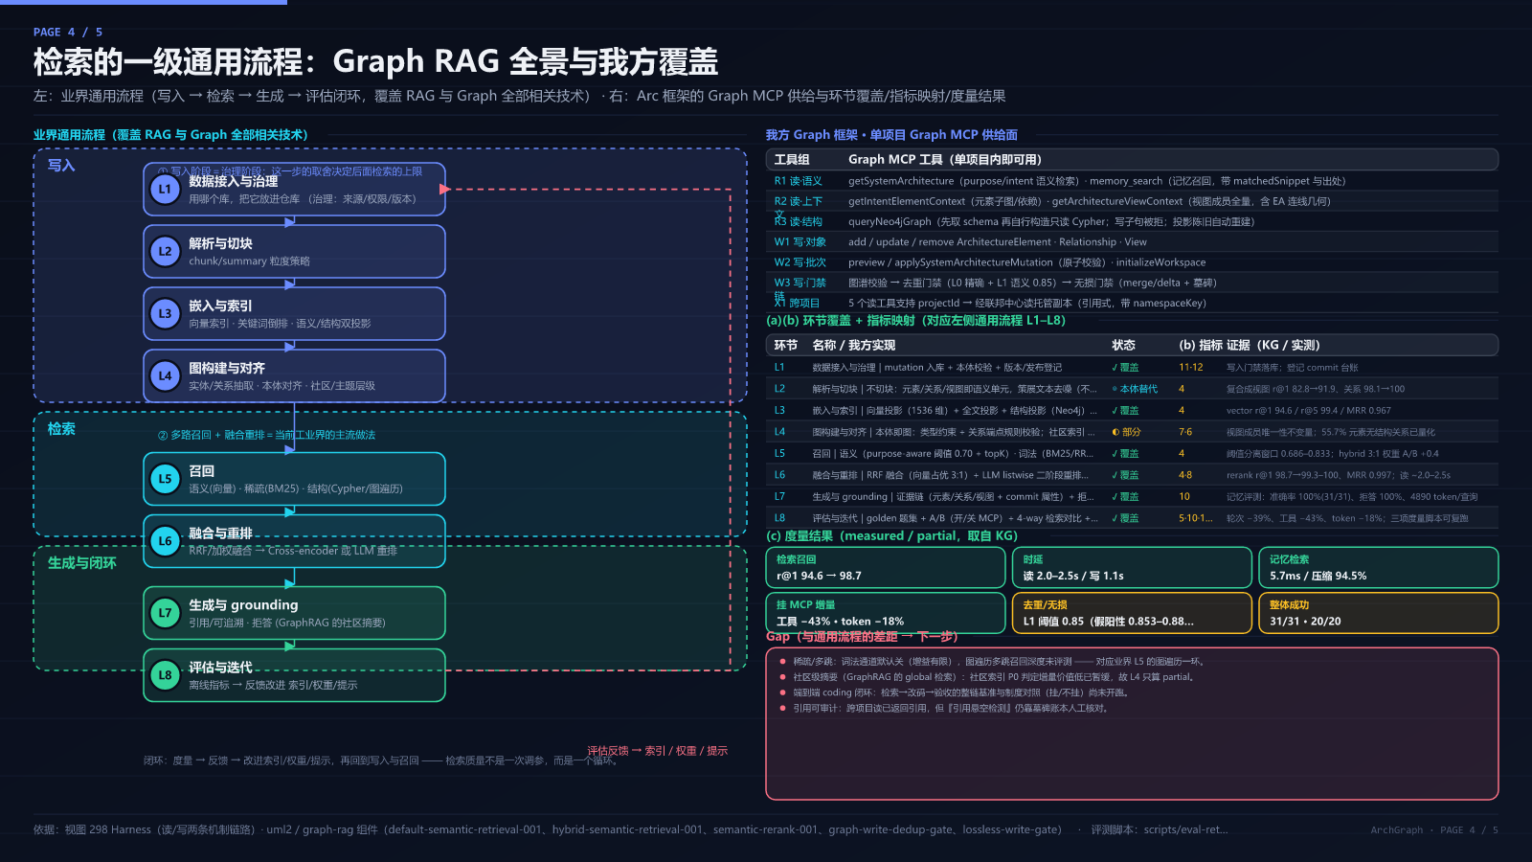
PAGE 4 / 5
检索的一级通用流程：Graph RAG 全景与我方覆盖
左：业界通用流程（写入 → 检索 → 生成 → 评估闭环，覆盖 RAG 与 Graph 全部相关技术） · 右：Arc 框架的 Graph MCP 供给与环节覆盖/指标映射/度量结果
业界通用流程（覆盖 RAG 与 Graph 全部相关技术）
我方 Graph 框架 · 单项目 Graph MCP 供给面
写入
① 写入阶段＝治理阶段：这一步的取舍决定后面检索的上限
工具组
Graph MCP 工具（单项目内即可用）
L1
数据接入与治理
R1 读·语义
getSystemArchitecture（purpose/intent 语义检索）· memory_search（记忆召回，带 matchedSnippet 与出处）
用哪个库，把它放进仓库 （治理：来源/权限/版本）
R2 读·上下
getIntentElementContext（元素子图/依赖）· getArchitectureViewContext（视图成员全量，含 EA 连线几何）
文
R3 读·结构
queryNeo4jGraph（先取 schema 再自行构造只读 Cypher；写子句被拒；投影陈旧自动重建）
L2
解析与切块
W1 写·对象
add / update / remove ArchitectureElement · Relationship · View
chunk/summary 粒度策略
W2 写·批次
preview / applySystemArchitectureMutation（原子校验）· initializeWorkspace
W3 写·门禁
图谱校验 → 去重门禁（L0 精确 + L1 语义 0.85）→ 无损门禁（merge/delta + 墓碑）
链
L3
嵌入与索引
X1 跨项目
5 个读工具支持 projectId → 经联邦中心读托管副本（引用式，带 namespaceKey）
向量索引 · 关键词倒排 · 语义/结构双投影
(a)(b) 环节覆盖 + 指标映射（对应左侧通用流程 L1–L8）
环节
名称 / 我方实现
状态
(b) 指标
证据（KG / 实测）
L4
图构建与对齐
L1
数据接入与治理｜mutation 入库 + 本体校验 + 版本/发布登记
✓ 覆盖
11·12
写入门禁落库；登记 commit 台账
实体/关系抽取 · 本体对齐 · 社区/主题层级
L2
解析与切块｜不切块：元素/关系/视图即语义单元，策展文本去噪（不…
◎ 本体替代
4
复合成视图 r@1 82.8→91.9、关系 98.1→100
检索
L3
嵌入与索引｜向量投影（1536 维）+ 全文投影 + 结构投影（Neo4j）…
✓ 覆盖
4
vector r@1 94.6 / r@5 99.4 / MRR 0.967
② 多路召回 + 融合重排＝当前工业界的主流做法
L4
图构建与对齐｜本体即图：类型约束 + 关系端点规则校验；社区索引 …
◐ 部分
7·6
视图成员唯一性不变量；55.7% 元素无结构关系已量化
召回
L5
召回｜语义（purpose-aware 阈值 0.70 + topK）· 词法（BM25/RR…
✓ 覆盖
4
阈值分离窗口 0.686–0.833；hybrid 3:1 权重 A/B +0.4
L5
语义(向量) · 稀疏(BM25) · 结构(Cypher/图遍历)
L6
融合与重排｜RRF 融合（向量占优 3:1）+ LLM listwise 二阶段重排…
✓ 覆盖
4·8
rerank r@1 98.7→99.3–100、MRR 0.997；读 ~2.0–2.5s
L7
生成与 grounding｜证据链（元素/关系/视图 + commit 属性）+ 拒…
✓ 覆盖
10
记忆评测：准确率 100%(31/31)、拒答 100%、4890 token/查询
融合与重排
L8
评估与迭代｜golden 题集 + A/B（开/关 MCP）+ 4-way 检索对比 +…
✓ 覆盖
5·10·1…
轮次 −39%、工具 −43%、token −18%；三项度量脚本可复跑
L6
RRF/加权融合 → Cross-encoder 或 LLM 重排
(c) 度量结果（measured / partial，取自 KG）
生成与闭环
检索召回
时延
记忆检索
r@1 94.6 → 98.7
读 2.0–2.5s / 写 1.1s
5.7ms / 压缩 94.5%
L7
生成与 grounding
挂 MCP 增量
去重/无损
整体成功
引用/可追溯 · 拒答 (GraphRAG 的社区摘要)
工具 −43% · token −18%
L1 阈值 0.85（假阳性 0.853–0.88…
31/31 · 20/20
Gap（与通用流程的差距 → 下一步）
L8
评估与迭代
稀疏/多跳：词法通道默认关（增益有限），图遍历多跳召回深度未评测 —— 对应业界 L5 的图遍历一环。
离线指标 → 反馈改进 索引/权重/提示
社区级摘要（GraphRAG 的 global 检索）：社区索引 P0 判定增量价值低已暂缓，故 L4 只算 partial。
端到端 coding 闭环：检索→改码→验收的整链基准与制度对照（挂/不挂）尚未开跑。
引用可审计：跨项目读已返回引用，但『引用悬空检测』仍靠墓碑账本人工核对。
闭环：度量 → 反馈 → 改进索引/权重/提示，再回到写入与召回 —— 检索质量不是一次调参，而是一个循环。
评估反馈 → 索引 / 权重 / 提示
依据：视图 298 Harness（读/写两条机制链路）· uml2 / graph-rag 组件（default-semantic-retrieval-001、hybrid-semantic-retrieval-001、semantic-rerank-001、graph-write-dedup-gate、lossless-write-gate） · 评测脚本：scripts/eval-ret…
ArchGraph · PAGE 4 / 5

Slide 5
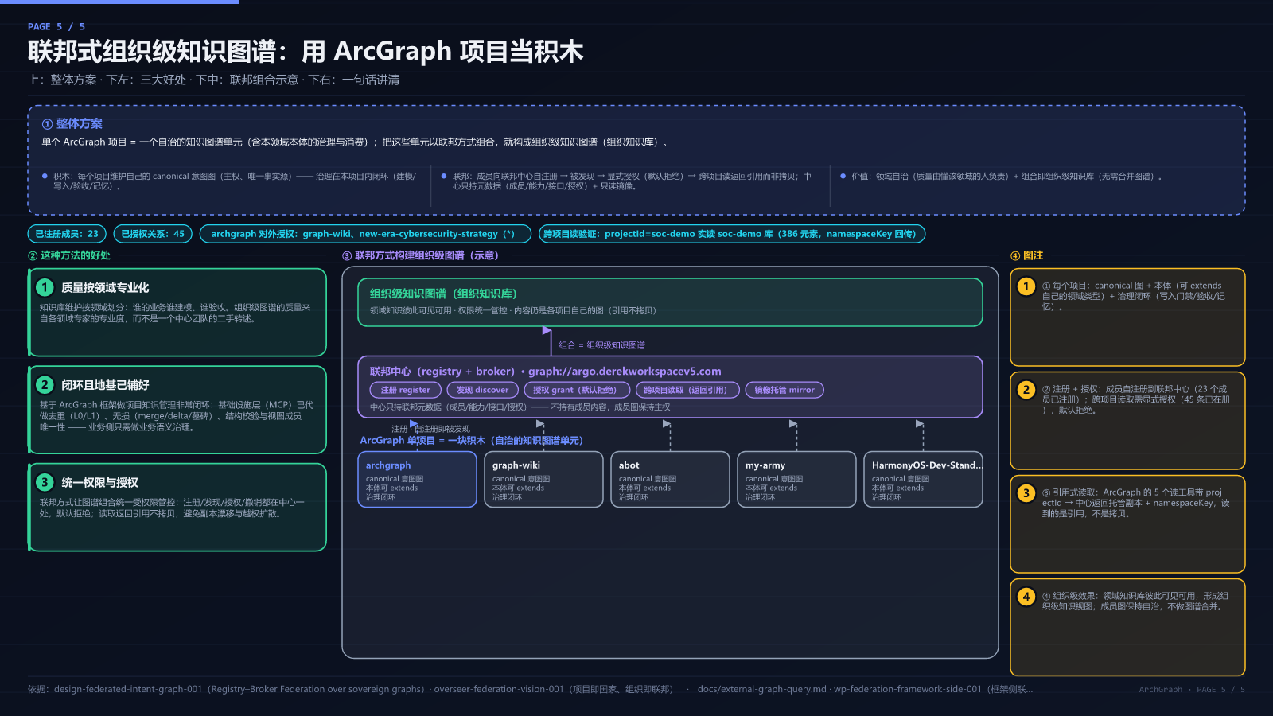
PAGE 5 / 5
联邦式组织级知识图谱：用 ArcGraph 项目当积木
上：整体方案 · 下左：三大好处 · 下中：联邦组合示意 · 下右：一句话讲清
① 整体方案
单个 ArcGraph 项目 = 一个自治的知识图谱单元（含本领域本体的治理与消费）；把这些单元以联邦方式组合，就构成组织级知识图谱（组织知识库）。
积木：每个项目维护自己的 canonical 意图图（主权、唯一事实源）—— 治理在本项目内闭环（建模/
联邦：成员向联邦中心自注册 → 被发现 → 显式授权（默认拒绝）→ 跨项目读返回引用而非拷贝；中
价值：领域自治（质量由懂该领域的人负责）+ 组合即组织级知识库（无需合并图谱）。
写入/验收/记忆）。
心只持元数据（成员/能力/接口/授权）+ 只读镜像。
已注册成员：23
已授权关系：45
archgraph 对外授权：graph-wiki、new-era-cybersecurity-strategy（*）
跨项目读验证：projectId=soc-demo 实读 soc-demo 库（386 元素，namespaceKey 回传）
② 这种方法的好处
③ 联邦方式构建组织级图谱（示意）
④ 图注
1
质量按领域专业化
组织级知识图谱（组织知识库）
1
① 每个项目：canonical 图 + 本体（可 extends
自己的领域类型）+ 治理闭环（写入门禁/验收/记
知识库维护按领域划分：谁的业务谁建模、谁验收。组织级图谱的质量来
领域知识彼此可见可用 · 权限统一管控 · 内容仍是各项目自己的图（引用不拷贝）
忆）。
自各领域专家的专业度，而不是一个中心团队的二手转述。
组合 = 组织级知识图谱
2
闭环且地基已铺好
联邦中心（registry + broker）· graph://argo.derekworkspacev5.com
注册 register
发现 discover
授权 grant（默认拒绝）
跨项目读取（返回引用）
镜像托管 mirror
2
② 注册 + 授权：成员自注册到联邦中心（23 个成
基于 ArcGraph 框架做项目知识管理非常闭环：基础设施层（MCP）已代
中心只持联邦元数据（成员/能力/接口/授权）—— 不持有成员内容，成员图保持主权
员已注册）；跨项目读取需显式授权（45 条已在册
做去重（L0/L1）、无损（merge/delta/墓碑）、结构校验与视图成员
），默认拒绝。
唯一性 —— 业务侧只需做业务语义治理。
注册 · 自注册即被发现
ArcGraph 单项目 = 一块积木（自治的知识图谱单元）
archgraph
graph-wiki
abot
my-army
HarmonyOS-Dev-Stand…
3
统一权限与授权
canonical 意图图
canonical 意图图
canonical 意图图
canonical 意图图
canonical 意图图
本体可 extends
本体可 extends
本体可 extends
本体可 extends
本体可 extends
3
③ 引用式读取：ArcGraph 的 5 个读工具带 proj
联邦方式让图谱组合统一受权限管控：注册/发现/授权/撤销都在中心一
治理闭环
治理闭环
治理闭环
治理闭环
治理闭环
ectId → 中心返回托管副本 + namespaceKey，读
处，默认拒绝；读取返回引用不拷贝，避免副本漂移与越权扩散。
到的是引用，不是拷贝。
4
④ 组织级效果：领域知识库彼此可见可用，形成组
织级知识视图；成员图保持自治，不做图谱合并。
依据：design-federated-intent-graph-001（Registry–Broker Federation over sovereign graphs）· overseer-federation-vision-001（项目即国家、组织即联邦） · docs/external-graph-query.md · wp-federation-framework-side-001（框架侧联…
ArchGraph · PAGE 5 / 5

